Slide 1
Урок русского языка
6 класс
Морфемика
Урок разработан
учителем русского языка и литературы
МКОУ Заволжского лицея
Голубевой Еленой Альбертовной
Notes:
Урок проводится в соответствии с технологией деятельностного метода

Slide 2
,
,
,
,
3 100 1

Slide 3
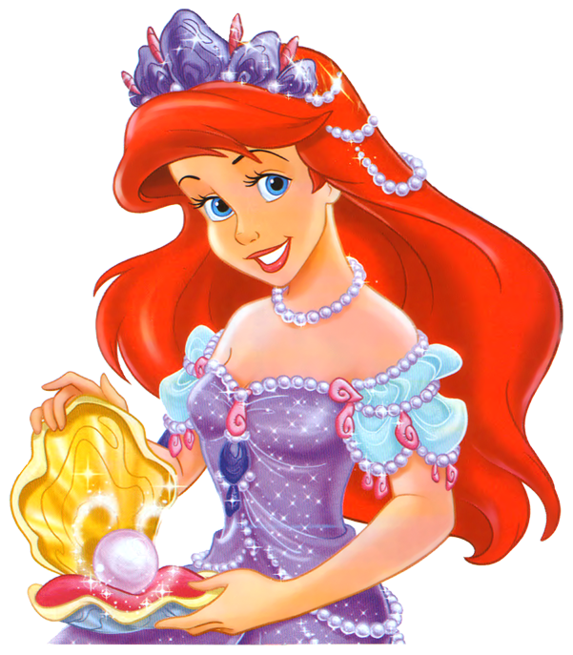
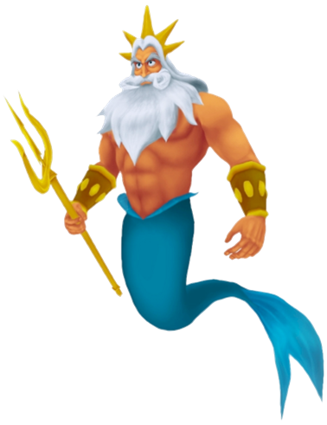
Правописание
Чередующихся гласных
В корне

Slide 4
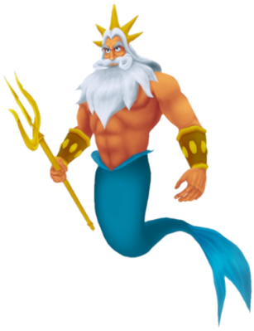
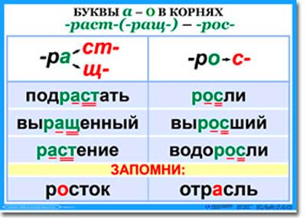
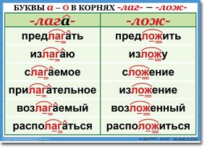
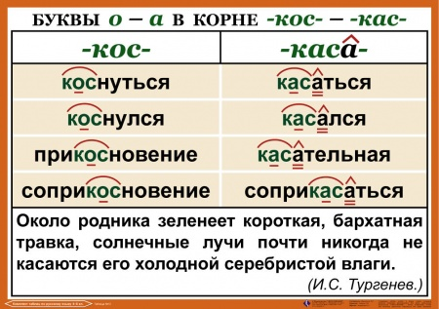
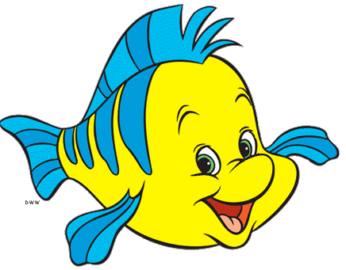
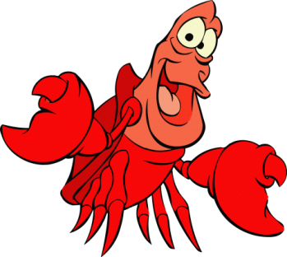
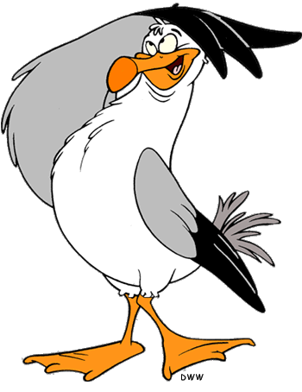
Вспомним правила
зарОсли, вырОсли разрОслись
располАгается полОжение, прилОжить
кАсается прикОснулся

Slide 5
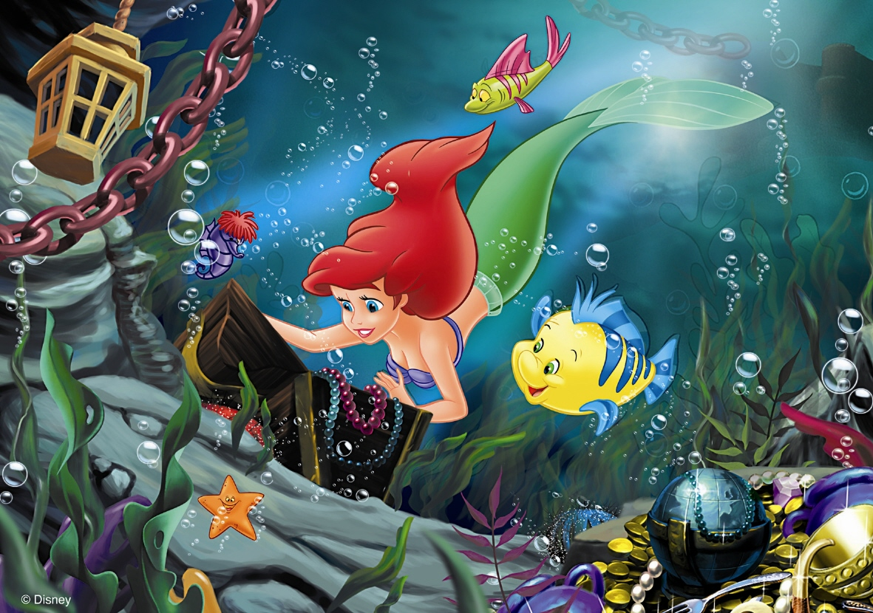
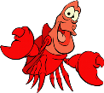
Подводное царство
Дорогой друг!
Приглашаю тебя в подводное царство могущественного Тритона. Его дочери, прекрасной русалке Ариэль, нужна твоя помощь. Она собирает жемчужины, чтобы выкупить морскую чайку Чарльстон у коварной Урсулы. Каждый правильный ответ принесет тебе жемчужину.
В случае затруднения ты можешь обратиться к крабу Себастьяну или рыбке Фландеру.
Для перехода на следующий слайд дважды нажми на раковину , а затем – на управляющую кнопку - далее
Желаю тебе успехов!
Notes:
Самостоятельная работа с тренажером при условии обучения 1 ученик -1 компьютер (или на интерактивной доске для всех)

Slide 6
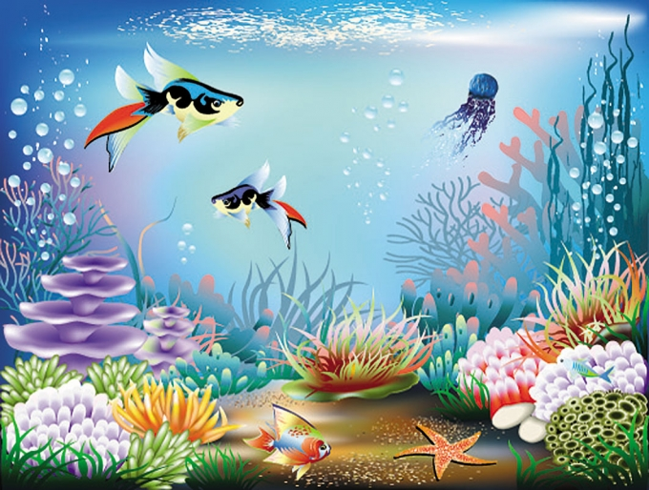
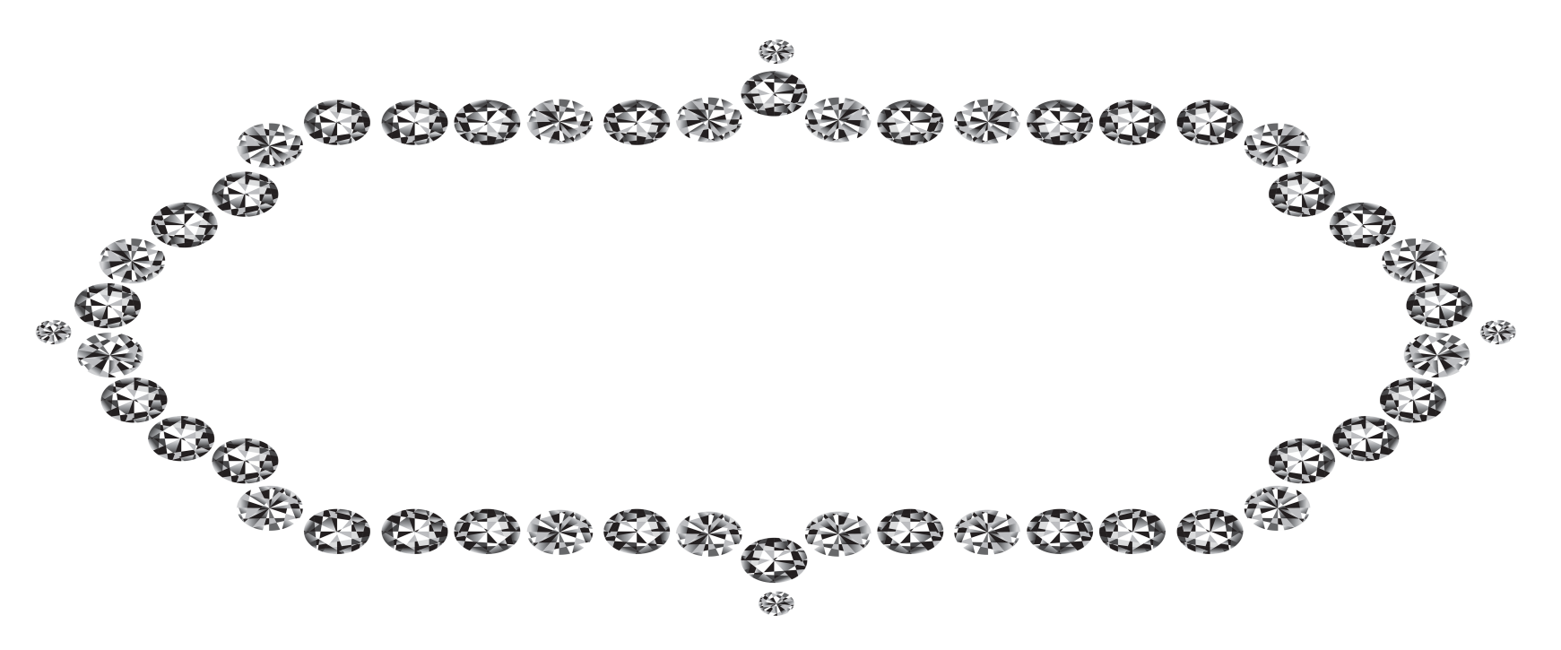
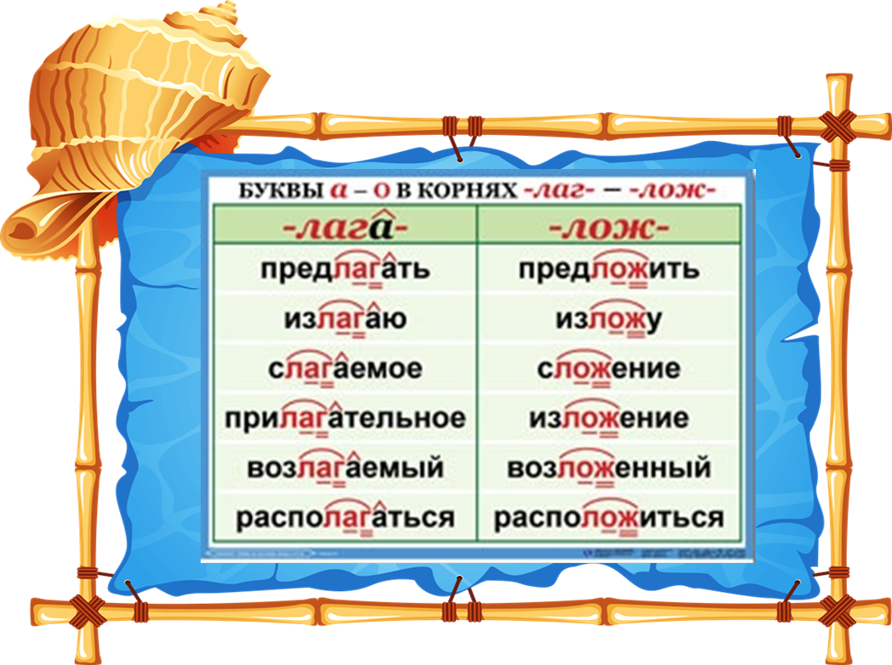
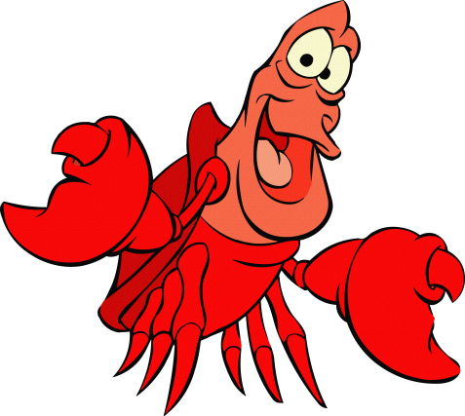
выл жить
О
А
Notes:
Чтобы открыть правило, нажми на КРАБА. Для перехода на следующий слайд нажми на ЖЕМЧУЖИНУ, а затем на управляющую кнопку.

Slide 7
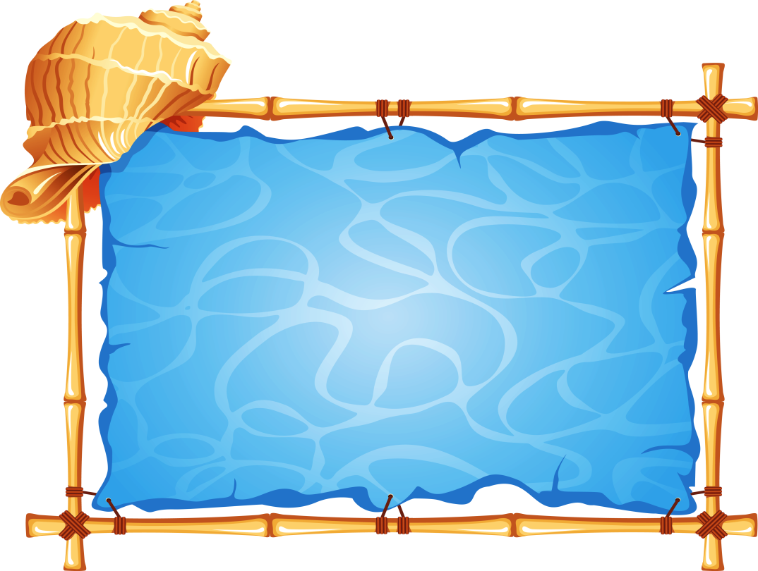
выр сли
О
А
Notes:
Чтобы открыть правило, нажми на РЫБКУ. Для перехода на следующий слайд дважды нажми на ЖЕМЧУЖИНУ, а затем на управляющую кнопку.

Slide 8
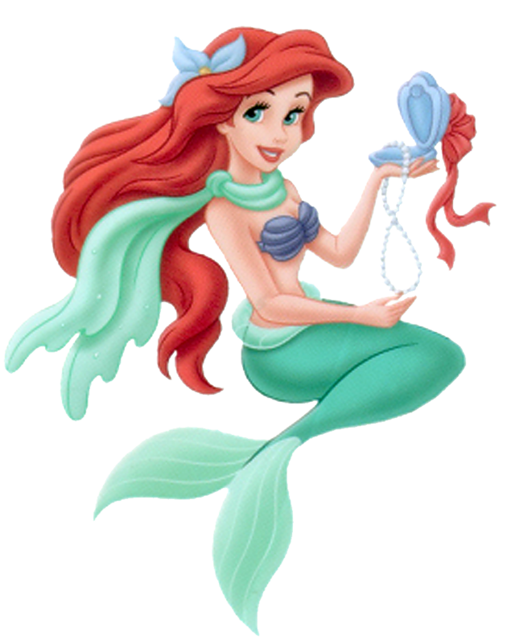
прик снусь
О
А
Notes:
Чтобы открыть правило, нажми на РУСАЛКУ. Для перехода на следующий слайд дважды нажми на ЖЕМЧУЖИНУ, а затем на управляющую кнопку.

Slide 9
прик саюсь
О
А
Notes:
Чтобы открыть правило, нажми на РУСАЛКУ. Для перехода на следующий слайд дважды нажми на ЖЕМЧУЖИНУ, а затем на управляющую кнопку.

Slide 10
прил гать
О
А
Notes:
Чтобы открыть правило, нажми на КРАБА. Для перехода на следующий слайд дважды нажми на ЖЕМЧУЖИНУ, а затем на управляющую кнопку.

Slide 11
прир стает
О
А
Notes:
Чтобы открыть правило, нажми на РЫБКУ. Для перехода на следующий слайд дважды нажми на ЖЕМЧУЖИНУ, а затем на управляющую кнопку.

Slide 12
зал жили
О
А
Notes:
Чтобы открыть правило, нажми на КРАБА. Для перехода на следующий слайд нажми на ЖЕМЧУЖИНУ.

Slide 13
к сается
О
А
Notes:
Чтобы открыть правило, нажми на РУСАЛКУ. Для перехода на следующий слайд дважды нажми на ЖЕМЧУЖИНУ, а затем на управляющую кнопку.

Slide 14
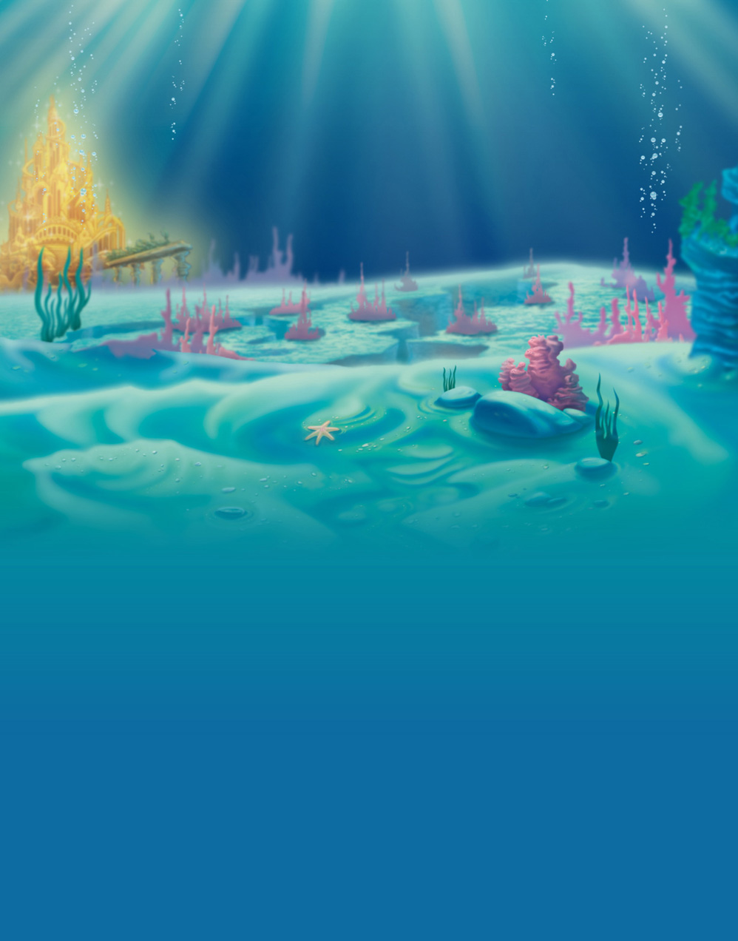
Ты молодец!
Спасибо за помощь!

Slide 15
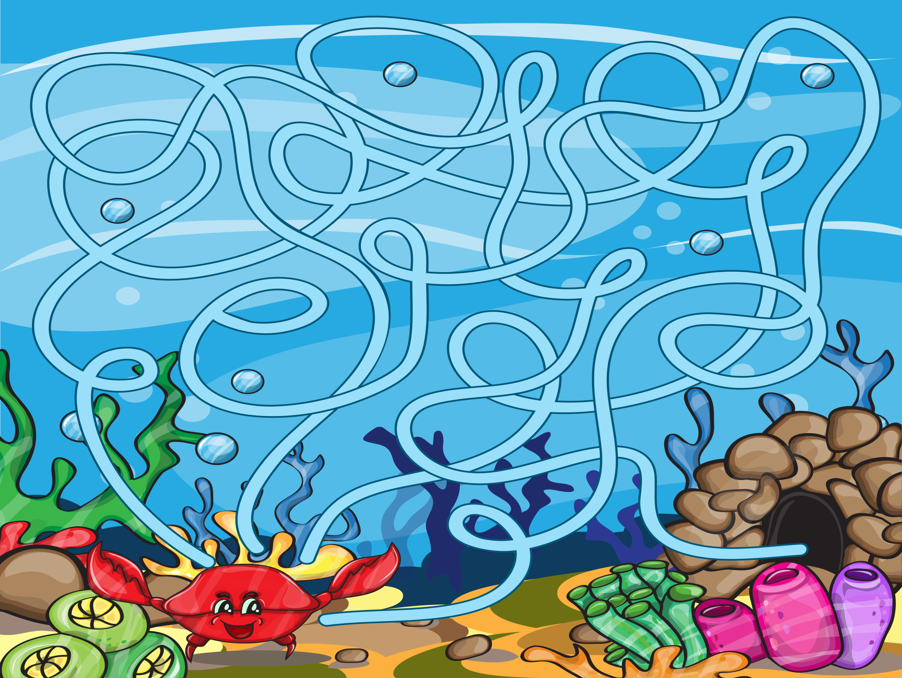
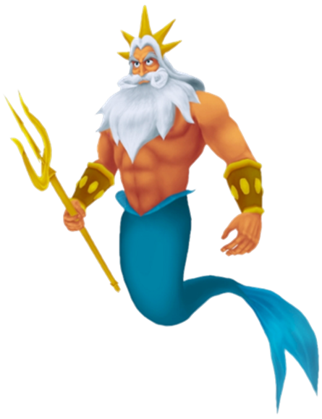
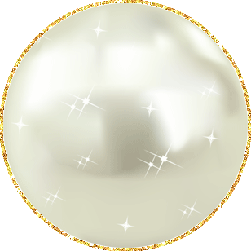
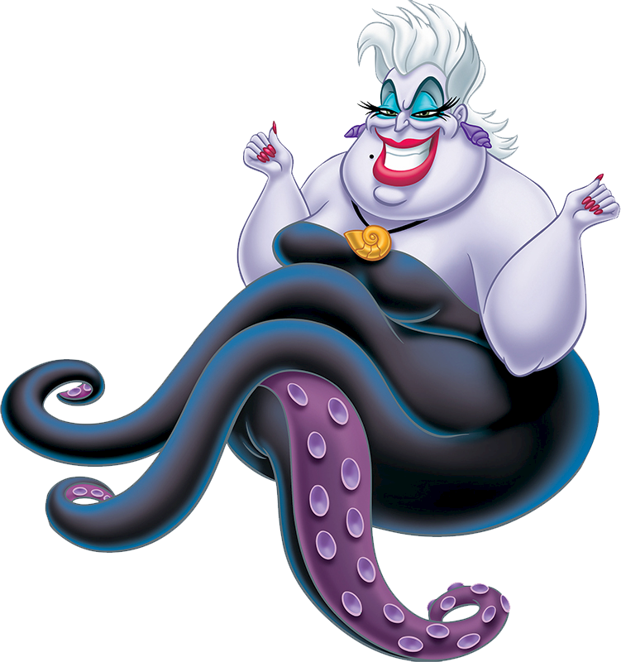
Notes:
Физминутка для глаз

Slide 16
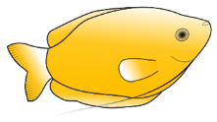
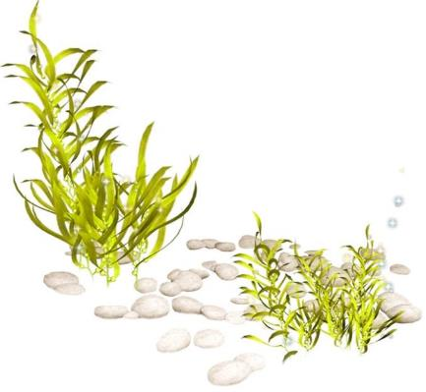
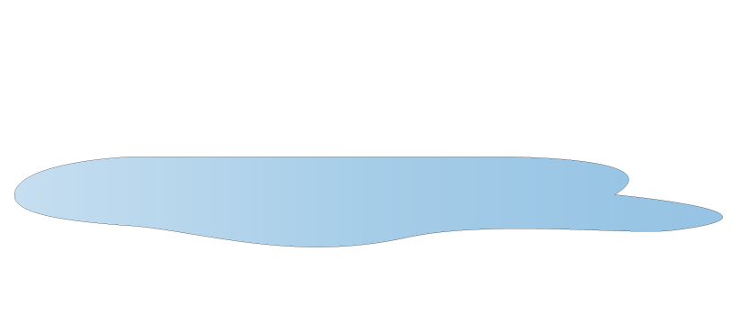
Осталось время? Поиграй с рыбками и определи лишние слова. Оставшиеся слова запиши и вставь букву О или А
Р…са
Р…стет
рАстет
К…снусь
кОснусь
срОслись.
Ср…слись
предлАгать
Предл…гать
рОсток
К…сой
Р…сток
полОжение
Пол…жение
вырОсли
Сл…жный
порОсль
Выр…сли
Пор…сль

Slide 17
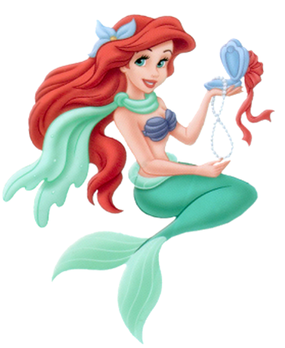
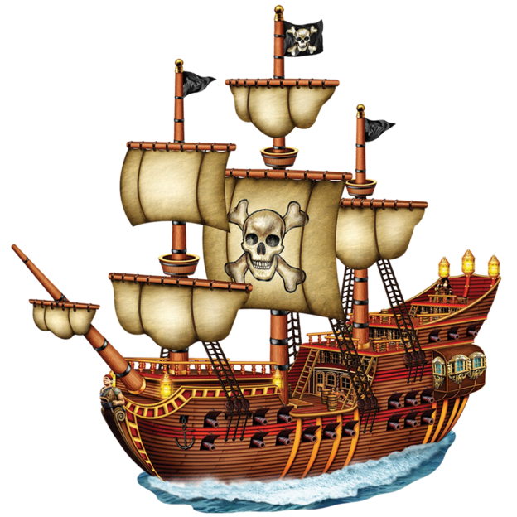
физкультминутка
Что там чудится в тумане?
Волны плещут в океане.
Это мачты кораблей.
Пусть плывут сюда скорей!
Мы по берегу гуляем,
Мореходов поджидаем,
Ищем ракушки в песке
И сжимаем в кулаке.
Чтоб побольше их собрать, —
Надо чаще приседать.
Шеей крутим осторожно
Шеей крутим осторожно —
Голова кружиться может.
Влево смотрим — раз, два, три.
Так. И вправо посмотри.
Вверх потянемся, пройдёмся
И на место вновь вернёмся.

Slide 18
Пробное действие
ЗАГ…РАть
О
А

Slide 19
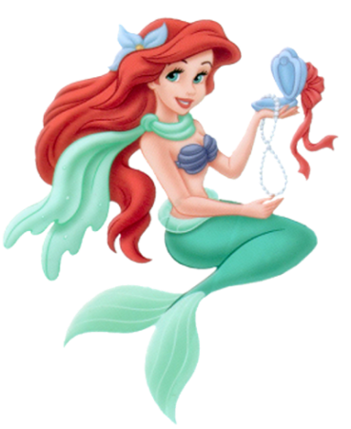
ЗАГ РАЛ
Я думаю, буква А, так как есть суффикс А.
Я думаю, буква А, так как можно проверить ЗАГАР.
Я думаю, буква О, так как можно проверить ГОРКА.

Slide 20
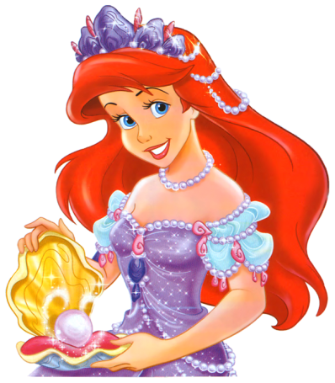
цель урока:
Открыть правило правописания букв о-а в корнях ГОР-ГАР
Научиться правильно писать эти корни

Slide 21
Тема урока:
Правописание
Чередующихся гласных
О-А
В корнях
гор-гар

Slide 22
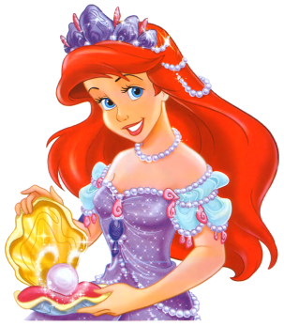
Задание группам:
Поставьте
ударение!
нужна
помощь?
Самостоятельно установить закономерность написания букв А или О в чередующихся корнях ГОР-ГАР
А | О
загАр | гОреть
гАрь | сгОрает
пригАрки | гОрелый
Определить общее лексическое значение корней.
При каком условии пишется буква А?
При каком условии пишется буква О?
Создать эталон.

Slide 23
эталон
гАр – гОр
( )
«тепло»
ЗАГ…РАть
О

Slide 24
Работаем вместе
- Выписать слова с чередующимися корнями, вставить пропущенную букву.
Раг…рается, возг…рание, выг…реть, г…релка, гор…стый, дог…рать, заг…реть, заг…релый, наг…рать, пог…релец, приг…реть, разг…р, уг…р, г…рюшко.

Slide 25
Включение в систему знаний
Сг…реть дотла, выр…сли на дне, распол…житься на камнях, зеленые водор…сли, ср…слись накрепко, к…сается воды, пышно разр…слись, великолепный заг…р, распол…гается под водой,
сг…рел на солнце, прил…жить усилия, прик…снулся слегка

Slide 26
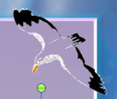
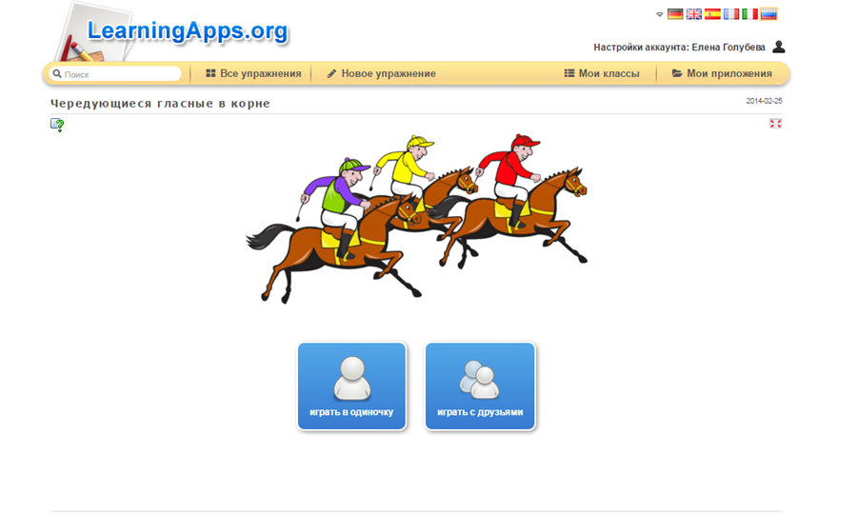
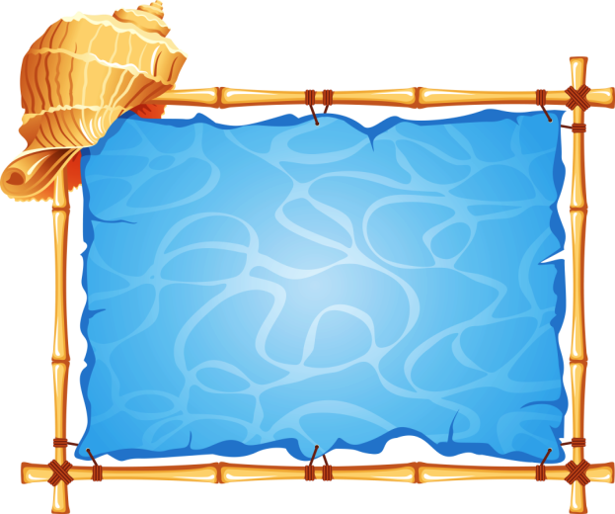
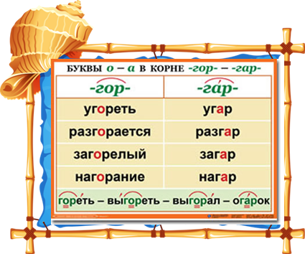
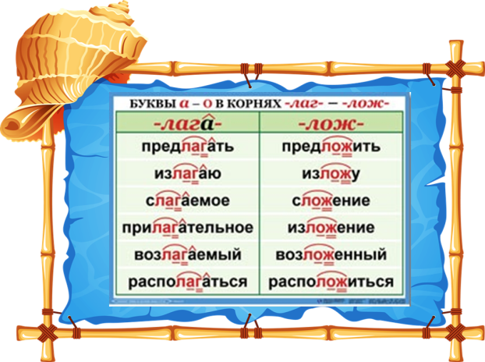
Дорогой друг!
Мы возвращаемся на сушу. Кто быстрее?
правило
жми на картинку
правило
правило
Notes:
Ссылка на сервис LearningApps

Slide 27
рефлексия
+ (плюс) | - (минус) | И (интересно)

Slide 28
Домашнее задание
Просмотреть видеоурок (ссылка на блоге класса) и выполнить тестовые задания (заходить через Google)
2) Упражнение на выбор

